Slide 1

互联网行业
公司年终总结
2015
2015
2015
2015
2015
PRESENTED BY OfficePLUS
标题数字等都可以通过点击和重新输入进行更改，顶部“开始”面板中可以对字体、字号、颜色、行距等进行修改。建议正文8-10号字，1.3倍字间距。

Slide 2

PART ONE 工作回顾
点击此处添加文本内容，如关键词、部分简单介绍等。
PART TWO 心得体会
点击此处添加文本内容，如关键词、部分简单介绍等。
PART THREE 经验教训
点击此处添加文本内容，如关键词、部分简单介绍等。
PART FOUR 新年计划
点击此处添加文本内容，如关键词、部分简单介绍等。

Slide 3
Part 1
工作回顾

Slide 4
1.
工作回顾
点击此处添加文本信息。标题数字等都可以通过点击和重新输入进行更改，顶部“开始”面板中可以对字体、字号、颜色、行距等进行修改。建议正文10-16号字，1.3倍字间距。点击此处添加文本信息。标题数字等都可以通过点击和重新输入进行更改，顶部“开始”面板中可以对字体、字号、颜色、行距等进行修改。

Slide 5
1.
工作回顾
80%
60%
2014
2015
点击此处添加文本信息。标题数字等都可以通过点击和重新输入进行更改，顶部“开始”面板中可以对字体、字号、颜色、行距等进行修改。建议正文10-16号字，1.3倍字间距。
点击此处添加文本信息。标题数字等都可以通过点击和重新输入进行更改，顶部“开始”面板中可以对字体、字号、颜色、行距等进行修改。建议正文10-16号字，1.3倍字间距。

Slide 6
1.
工作回顾
点击此处添加文本信息。标题数字等都可以通过点击和重新输入进行更改，顶部“开始”面板中可以对字体、字号、颜色、行距等进行修改。建议正文10-16号字，1.3倍字间距。
TEXT 60%
标题数字等都可以通过点击和重新输入进行更改
TEXT 70%
标题数字等都可以通过点击和重新输入进行更改
TEXT 40%
标题数字等都可以通过点击和重新输入进行更改
TEXT 58%
标题数字等都可以通过点击和重新输入进行更改

Slide 7
Part 2
心得体会

Slide 8
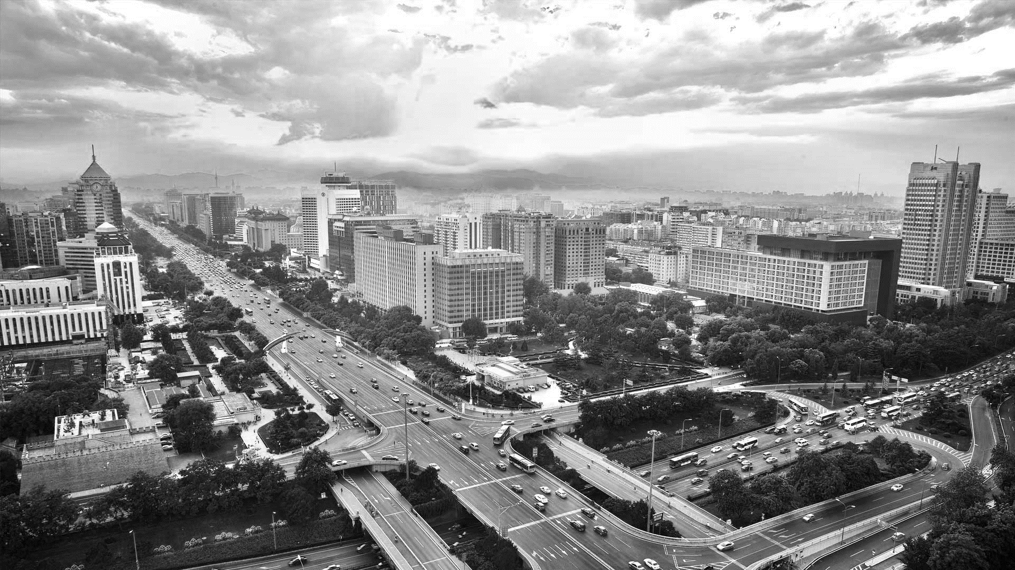

2.
心得体会
点击此处添加标题
点击此处添加标题
标题数字等都可以通过点击和重新输入进行更改，建议正文10-16号字，1.3倍字间距。
标题数字等都可以通过点击和重新输入进行更改，建议正文10-16号字，1.3倍字间距。
点击此处添加标题
点击此处添加标题
标题数字等都可以通过点击和重新输入进行更改，建议正文10-16号字，1.3倍字间距。
标题数字等都可以通过点击和重新输入进行更改，建议正文10-16号字，1.3倍字间距。

Slide 9
2.
心得体会
EXAMPLE TEXT
EXAMPLE TEXT
EXAMPLE TEXT
EXAMPLE TEXT
标题数字等都可以通过点击和重新输入进行更改，建议正文10-16号字，1.3倍字间距。
标题数字等都可以通过点击和重新输入进行更改，建议正文10-16号字，1.3倍字间距。
标题数字等都可以通过点击和重新输入进行更改，建议正文10-16号字，1.3倍字间距。
标题数字等都可以通过点击和重新输入进行更改，建议正文10-16号字，1.3倍字间距。

Slide 10
2.
心得体会
点击此处添加文本信息。标题数字等都可以通过点击和重新输入进行更改，顶部“开始”面板中可以对字体、字号、颜色、行距等进行修改。建议正文10-16号字，1.3倍字间距。点击此处添加文本信息。标题数字等都可以通过点击和重新输入进行更改，顶部“开始”面板中可以对字体、字号、颜色、行距等进行修改。

Slide 11
Part 3
经验教训

Slide 12
3.
经验教训
9,300
Million
70%
CLICK HERE
TO ADD YOUR TITLE
30%
标题数字等都可以通过点击和重新输入进行更改，建议正文10-16号字，1.3倍字间距。

Slide 13
3.
经验教训
EXAMPLE TEXT
EXAMPLE TEXT
标题数字等都可以通过点击和重新输入进行更改，建议正文10-16号字，1.3倍字间距。
EXAMPLE TEXT
标题数字等都可以通过点击和重新输入进行更改，建议正文10-16号字，1.3倍字间距。
EXAMPLE TEXT
标题数字等都可以通过点击和重新输入进行更改，建议正文10-16号字，1.3倍字间距。
标题数字等都可以通过点击和重新输入进行更改，建议正文10-16号字，1.3倍字间距。

Slide 14
3.
经验教训
标题数字等都可以通过点击和重新输入进行更改，建议正文10-16号字，1.3倍字间距。
标题数字等都可以通过点击和重新输入进行更改，建议正文10-16号字，1.3倍字间距。
标题数字等都可以通过点击和重新输入进行更改，建议正文10-16号字，1.3倍字间距。
标题数字等都可以通过点击和重新输入进行更改，建议正文10-16号字，1.3倍字间距。
标题数字等都可以通过点击和重新输入进行更改，建议正文10-16号字，1.3倍字间距。
标题数字等都可以通过点击和重新输入进行更改，建议正文10-16号字，1.3倍字间距。

Slide 15
Part 4
新年计划

Slide 16
4.
新年计划
Start
2015
2016
2017
2018
2019
Your Text
Your Text
Your Text
Your Text
Your Text
Your Text
标题数字等都可以通过点击和重新输入进行更改，建议正文10-16号字，1.3倍字间距。
标题数字等都可以通过点击和重新输入进行更改，建议正文10-16号字，1.3倍字间距。
标题数字等都可以通过点击和重新输入进行更改，建议正文10-16号字，1.3倍字间距。
标题数字等都可以通过点击和重新输入进行更改，建议正文10-16号字，1.3倍字间距。
标题数字等都可以通过点击和重新输入进行更改，建议正文10-16号字，1.3倍字间距。
标题数字等都可以通过点击和重新输入进行更改，建议正文10-16号字，1.3倍字间距。

Slide 17
4.
新年计划
点击此处添加标题
点击此处添加标题
标题数字等都可以通过点击和重新输入进行更改，顶部“开始”面板中可以对字体、字号、颜色、行距等进行修改。建议正文10-16号字，1.3倍字间距。
标题数字等都可以通过点击和重新输入进行更改，顶部“开始”面板中可以对字体、字号、颜色、行距等进行修改。建议正文10-16号字，1.3倍字间距。
点击此处添加标题
点击此处添加标题
标题数字等都可以通过点击和重新输入进行更改，顶部“开始”面板中可以对字体、字号、颜色、行距等进行修改。建议正文10-16号字，1.3倍字间距。
标题数字等都可以通过点击和重新输入进行更改，顶部“开始”面板中可以对字体、字号、颜色、行距等进行修改。建议正文10-16号字，1.3倍字间距。

Slide 18
THANK YOU
FOR WATCHING
THANK YOU
FOR WATCHING
THANK YOU
FOR WATCHING
THANK YOU
FOR WATCHING
PRESENTED BY OfficePLUS

Slide 20
OfficePLUS
标注
字体使用
行距
背景图片出处
声明
英文 Impact
中文 微软雅黑
正文 1.3
cn.bing.com
互联网是一个开放共享的平台
OfficePLUS 部分设计灵感与元素来源于网络
如有建议请联系 officeplus@microsoft.com

